Slide 1
딥러닝 스터디 1주차
홍유화

Slide 2
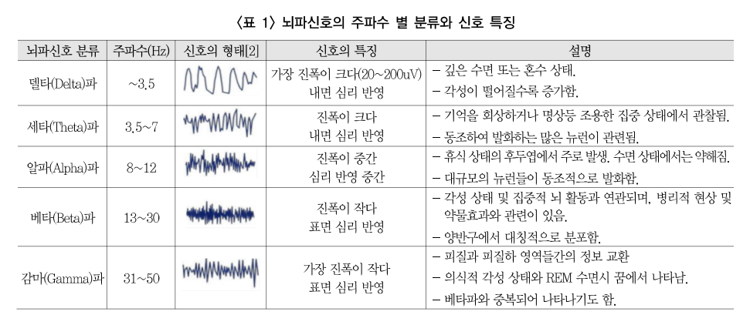
EEG
EEG란 뇌 신경세포가 정보를 처리하는 과정에서 발생하는 전기적인 신호를 두피 표면에서 측정한 것
외부 또는 내부 자극에 대한 반응으로 생성된 경우 사건 관련 전위(ERP)라 함
같은 뇌 활동을 측정하는 fMRI에 비해 공간적 해상도는 낮지만 시간적 해상도는 높음

Slide 3
EEG
인간의 뇌의 모든 부분에서 발생하는 신호로 공간적인 특성을 가짐
비침습적인 방법으로 전기적인 신호를 측정, 실제로 활성 된 부위를 포함한 더 넓은 뇌 영역에 대한 신호가 섞여 측정됨
뇌파 측정 방법으로는 국제 전극 배치법(10-20system)을 통해 측정함
뇌파 측정 과정에서 잡파가 측정되기도 함. 대표적으로 근육의 움직임에 의한 EMG, 심장 박동에 의한 ECG, 안구의 움직임에 의한 EOG등이 있음
주로 신호의 진동수(주파수)에 따라 분류하는 파워 스펙트럼 분류를 사용

Slide 4
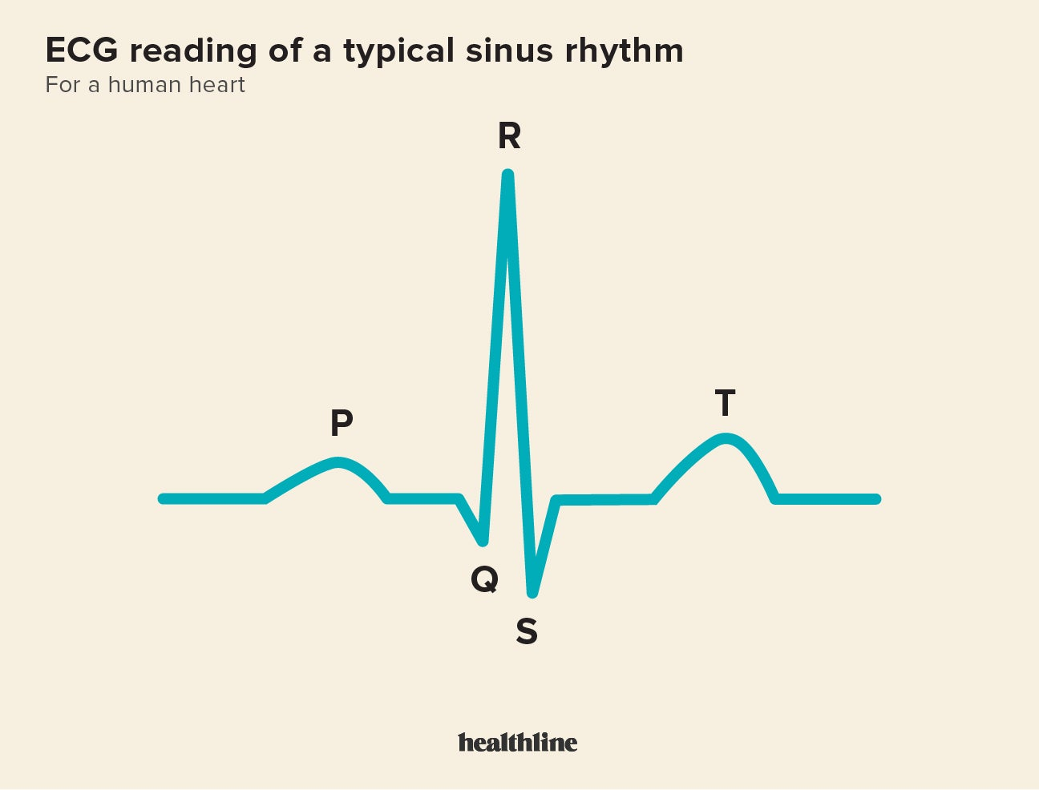
ECG
심장의 활동에 대한 전위값에 대한 전기적 흐름의 과정을 그래프로 기록한 것
심근경색, 방실차단, 심실빈맥, 심방세동 등의 심장 질환을 진단하는 데 핵심적인 역할을 함
신체의 특정한 부분에 전극을 붙이고 각기의 각도에서 심장의 전기활동을 얻어 측정함
P – 심방의 수축
QRS – 심실 수축, 가장 두드러짐
T – 심실 이완

Slide 5
ECG
반복적, 주기적임
활동중에 기록된 ECG는 많은 노이즈를 포함함
심장 리듬 장애, 심박수 등을 판단할 수 있지만 구조적 이상은 판단할 수 없음
혈류 관련 정보가 부족함
일반적으로 12 유도(lead)를 사용하여 기록함
ECG 신호는 사람마다 다를 수 있음

Slide 6
EEG/ECG
둘 다 시간적 해상도가 높음
비침습적인 방법으로 내부를 모니터링함
EEG는 비주기적, ECG는 주기적임
EEG는 뇌 활동 분석, ECG는 심장 활동 분석에 특화되어 있음

Slide 7
PSG Data
다양한 수면 장애(불면증, 수면 무호흡, 기면증 등)진단을 위해 필요한 데이터
여러가지 수면관련 신호(EEG, EOG, ECG, EMG, 코골이, 산소 포화도 등)를 기록하는 것
다양한 신호를 포함하는 다변량 시스템
기관의 기능에 대한 정보, 이러한 기관들의 수면단계 및 각성과의 관계에 대한 정보를 줌
각성시에는 관찰할 수 없는 기관의 기능이상에 대한 조사와 정량적인 증거자료를 얻을 수 있음

Slide 8
PSG
수면 단계별 특징을 파악하고 이에 맞게 분석하는 것이 필요함
수면 단계에서 수면 방추파와 K 복합체, REM/NREM 구분, 수면 이행이 분석 요점

